Slide 1

UPC
ControlBet
Startup
Integrantes:
Yeissen Macalupu Marchan
Fabricio Rivera Rupay
Paula Chavez Pino
Brayan Huerta Cardenas
Giovanni Gallegos De La Cruz

Slide 2
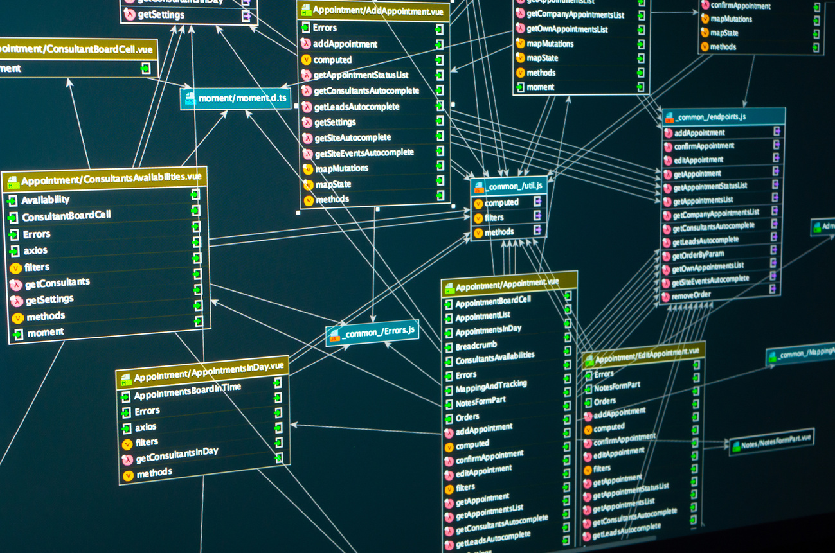

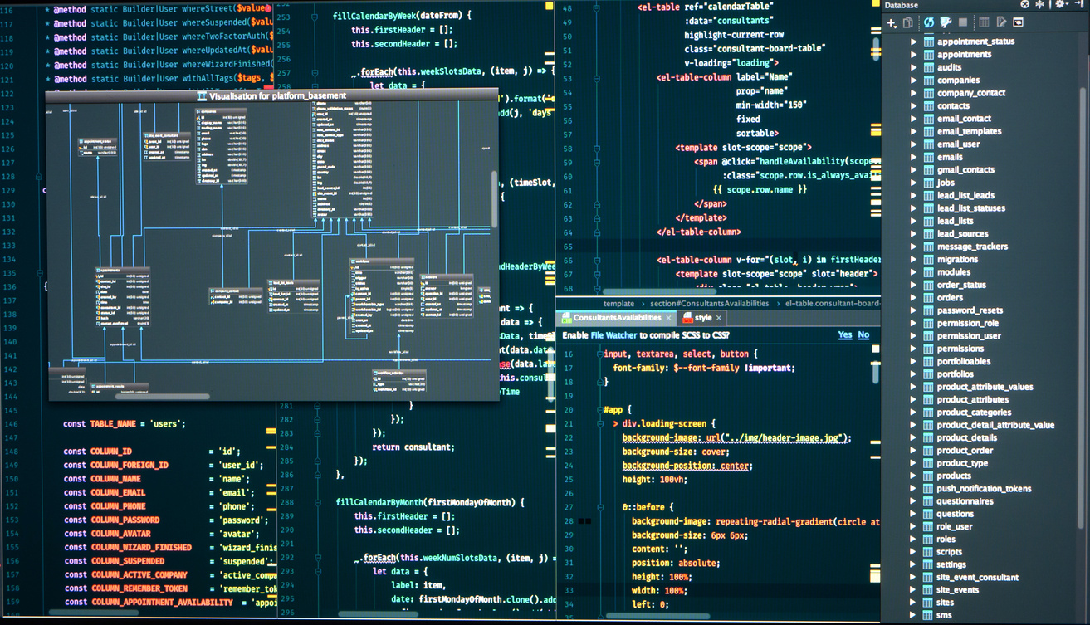
Descripcion del problema
Problema
Impacto
Necesidad
Información dispersa y poco estructurada en casas de apuestas.
Errores en registros, demoras en validaciones y riesgo de pérdidas monetarias.
Centralizar usuarios, apuestas, cuotas, pagos y resultados en una base de datos.

Slide 3
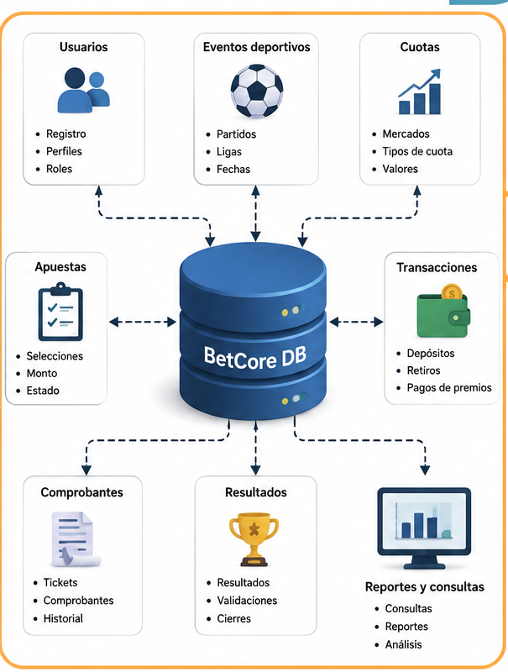
Solución: BetCoreDB
BetCore DB propone una base de datos relacional para organizar la información de usuarios, eventos deportivos, apuestas, cuotas, transacciones y comprobantes.
Ventajas de la solución
Centraliza la información del negocio.
Mejora el control de apuestas y pagos.
Reduce errores operativos.
Permite trazabilidad de cada operación.
Facilita consultas y reportes.
cloud database

Slide 4

Alcance del sistema de base de datos

Slide 5
Elección del motor de
base de datos SQL
¿Por qué usamos SQL Server?
Criterio | MySQL | PostgreSQL | SQL Server
Escalabilidad | Buena para apps web | Buena para modelos complejos | Adecuada para entornos transaccionales
Seguridad | Usuarios y privilegios | Roles y permisos | Permisos, auditoría, respaldo y recuperación
Compatibilidad | Requiere adaptar sintaxis | Requiere ajustes | Compatible con nuestro script
Facilidad de uso | Necesita adaptación | Necesita adaptación | Ejecutable en SQL Server Management Studio

Slide 6
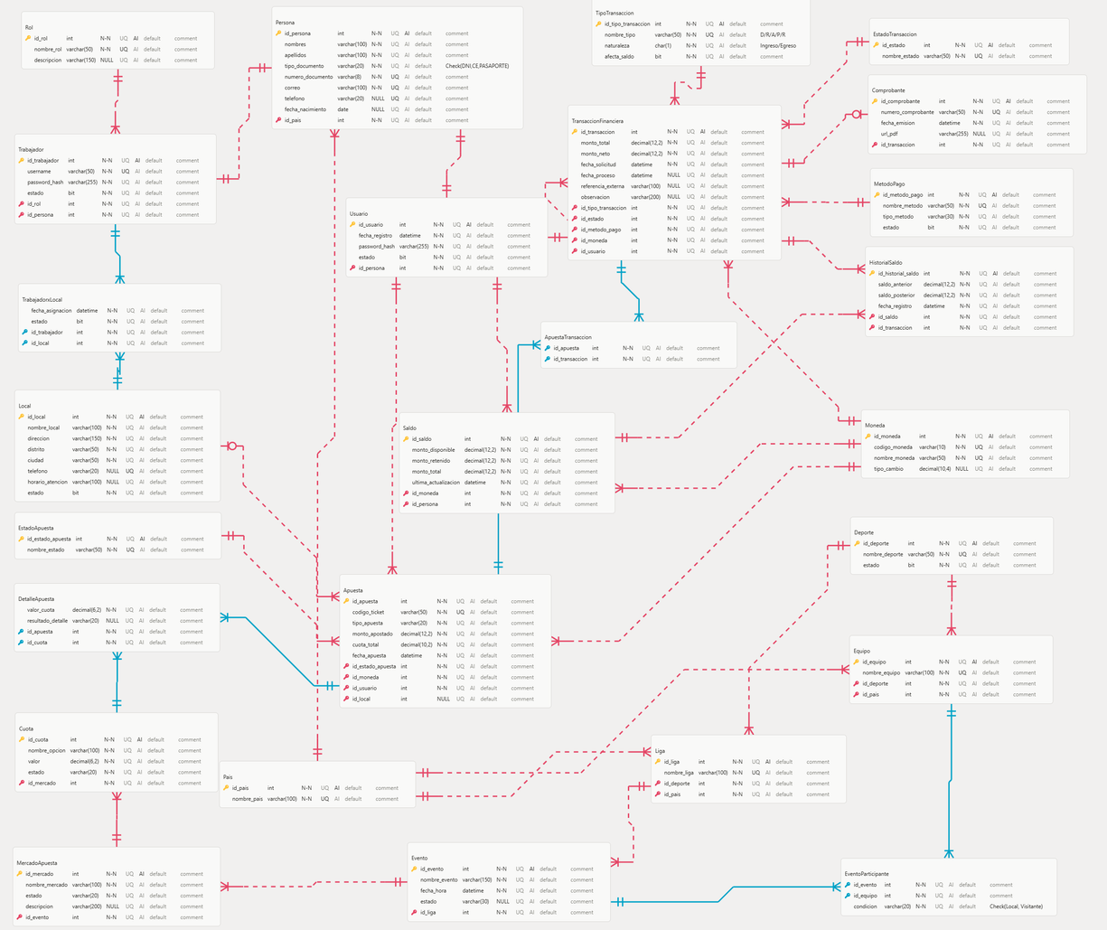
Diagrama entidad-relación fisico

Slide 7
Elección del motor de
base de datos NoSQL
¿Por qué usamos MongoDB?
Tipo de base de datos NoSQL | Clave-valor | Familia de columnas | Grafos | Documental
Descripción | Organiza los datos mediante pares de clave y valor. Es útil para accesos rápidos a datos simples. | Organiza los datos en columnas agrupadas, útil para grandes volúmenes analíticos. | Representa datos mediante nodos y relaciones. Es útil cuando las conexiones entre entidades son el elemento principal. | Organiza la información en documentos flexibles, similares a JSON, permitiendo documentos embebidos y arreglos.
Evaluación para BetCore DB | No se considera la mejor opción, porque el proyecto requiere representar documentos con estructuras internas como usuario, local, moneda y selecciones. | No es la opción más adecuada, ya que el proyecto necesita manejar documentos con datos relacionados y no únicamente columnas distribuidas. | No es la prioridad del proyecto, porque BetCore DB se enfoca más en registrar operaciones, apuestas y movimientos financieros que en analizar redes complejas de relaciones. | Es la opción más adecuada, porque permite modelar apuestas y movimientos financieros de forma clara, flexible y cercana a las consultas del negocio.

Slide 8
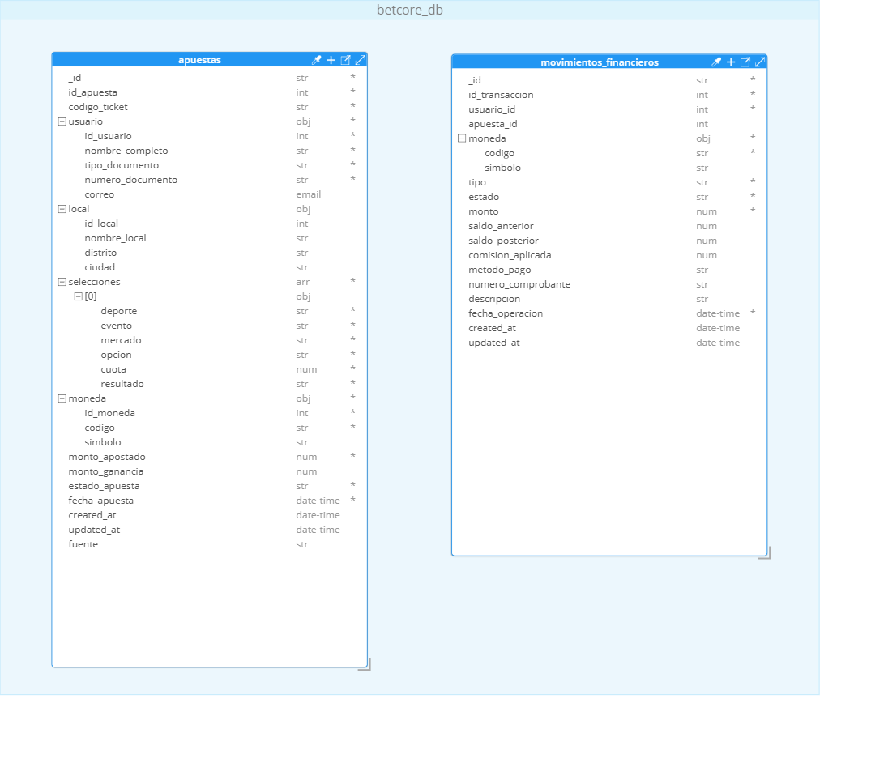
Diagrama en Hackolade

Slide 9

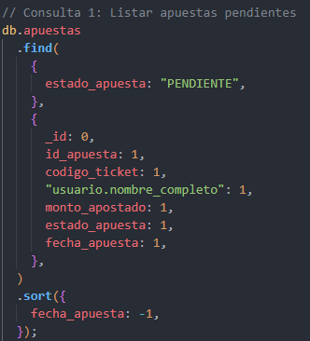
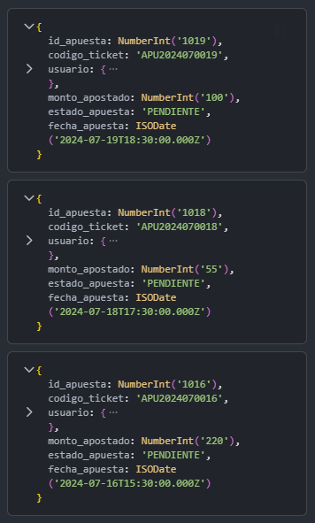
Principales consultas
Esta consulta muestra las apuestas que actualmente se encuentran con estado PENDIENTE, incluyendo el código de ticket, usuario, monto apostado y fecha de registro.
Finalidad
Permite identificar las apuestas que aún no han sido resueltas. Esto es útil para el seguimiento operativo, ya que ayuda a controlar qué apuestas todavía no han sido ganadas, perdidas, anuladas o canceladas.
Resultado

Slide 10
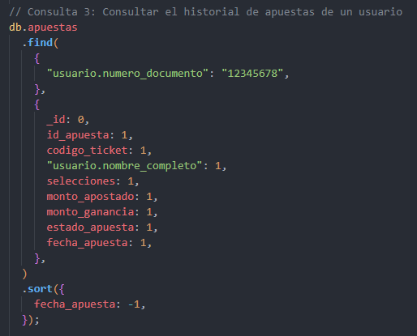
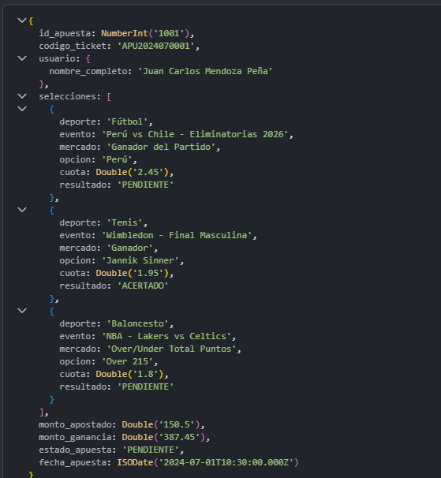
Principales consultas
Esta consulta permite buscar las apuestas registradas por un usuario específico mediante su número de documento.
Finalidad
Es útil para atención al cliente, auditoría interna y seguimiento del comportamiento de los apostadores, ya que permite revisar el historial de apuestas de un usuario determinado.
Resultado

Slide 11
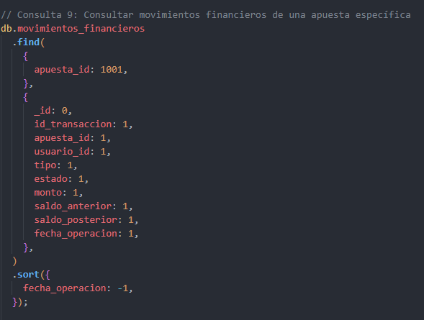
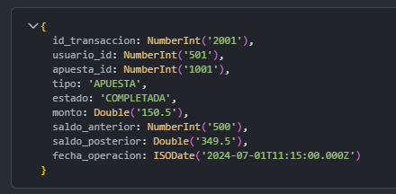
Principales consultas
Esta consulta busca los movimientos financieros asociados a una apuesta específica mediante el campo apuesta_id.
Finalidad
Es útil para auditoría, atención de reclamos y validación de operaciones económicas relacionadas con una apuesta determinada, como pagos, premios o reembolsos.
Resultado

Slide 12
Muchas
gracias

